Slide 1
RACCONTO AUTOBIOGRAFICO
Italiano classe 5° E Siciliano Ins. Vincenza Mele

Slide 3
Gregorio Paltrinieri
Gregorio Paltrinieri è un nuotatore Italiano nato il 5 settembre a Carpi ( Emilia Romagna). Ha iniziato a nuotare nella piscina in cui il padre era allenatore di nuoto. Ha vinto più di 39 medaglie una tra le prime a Shanghai. Il suo record europeo è stato a Riccione in cui ha percorso 1,5 km in quindici secondi e ha vinto molte medaglie e trofei in oro e in bronzo e nel 2016 è diventato campione Europeo. Alunno Aniello Antignano
Gregorio Paltrinieri , protagonista , narratore, autore : Sul soffitto c’è un campione!

Slide 4
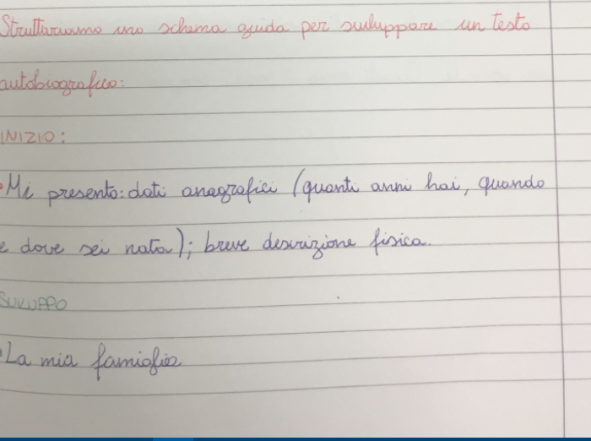

Slide 5
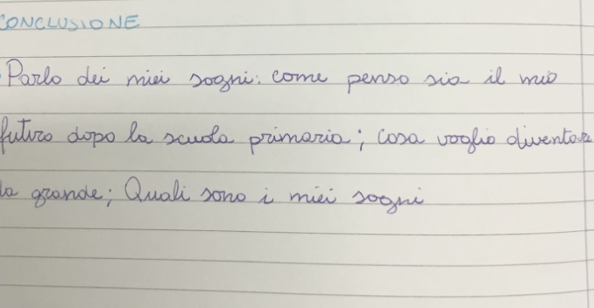

Slide 6
COMPITO: Scrivi la tua autobiografia rispettando lo schema dettato in video
BUON LAVORO

